Slide 1
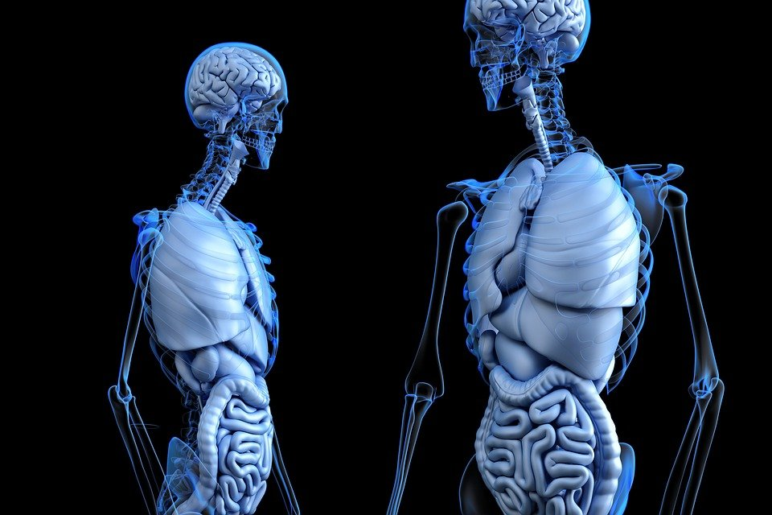
Anatomie & Fysiologie Uitscheidingsstelsel

Slide 2
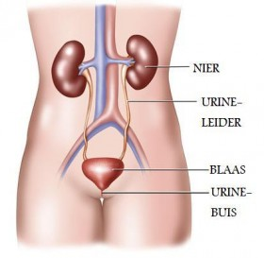
Urinewegen vrouw + man
Notes:
Wat is het grootste verschil ?

Slide 3
Prostaat

Slide 4
Functie prostaat
Ongeveer een walnoot groot
De prostaat is en klier
Produceert prostaatvocht
Prostaat vocht zorgt ervoor dat zaadcellen levend blijven tijdens ejaculatie

Slide 5
Film werking nieren
Werking van de nieren

Slide 6
Ligging nieren
De nieren liggen in de buikholte, onder het middenrif tegen de achterwand.
De rechter nier ligt iets lager dan de linker nier

Slide 7
De nieren van achteren bekeken

Slide 8
Functies van de nieren
Het zuiveren van het bloed (= het produceren van urine)
Regelen van de bloeddruk.
Regelen van de vochthuishouding
Rol bij de activering van vitamine D
Het stimuleren van de aanmaak van de rode bloedcellen wanneer het zuurstofgehalte van het bloed afneemt

Slide 9
Anatomie nier

Slide 10
Werking nierfilter
Vuil bloed
Schoon bloed
naar het hart
1½ liter
Water + Afvalstoffen …….uitplassen

Slide 11
Vorming (voor)urine

Slide 12
Werking blaas
De blaas is de opslagplaats voor urine
Via de urinebuis kan urine het lichaam verlaten

Slide 13
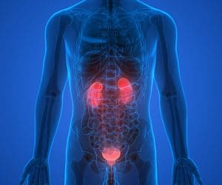
Filmpje werking blaas
Notes:
Uitscheiding 3 Lagere urinewegen - YouTube

Slide 14
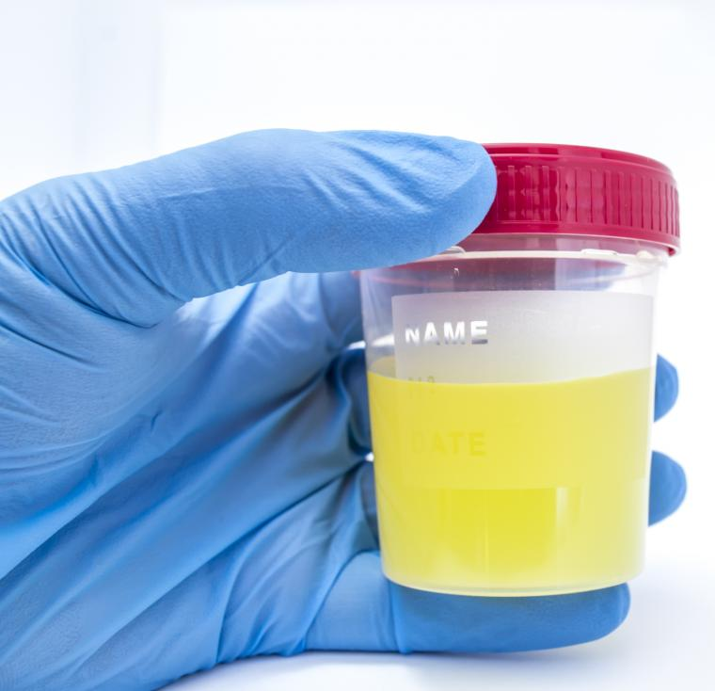
Samenstelling urine
Water
Zouten
Afvalstoffen
Gezonde urine bevat géén:
Eiwitten
Glucose (suikers)
Rode bloedcellen

Slide 15
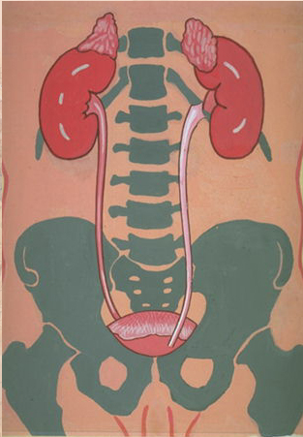
Bijnieren
Bijnieren zijn GEEN onderdeel van het urinewegstelsel!
Zij behoren tot het hormoonstelsel.

Slide 16
Einde

